Slide 1
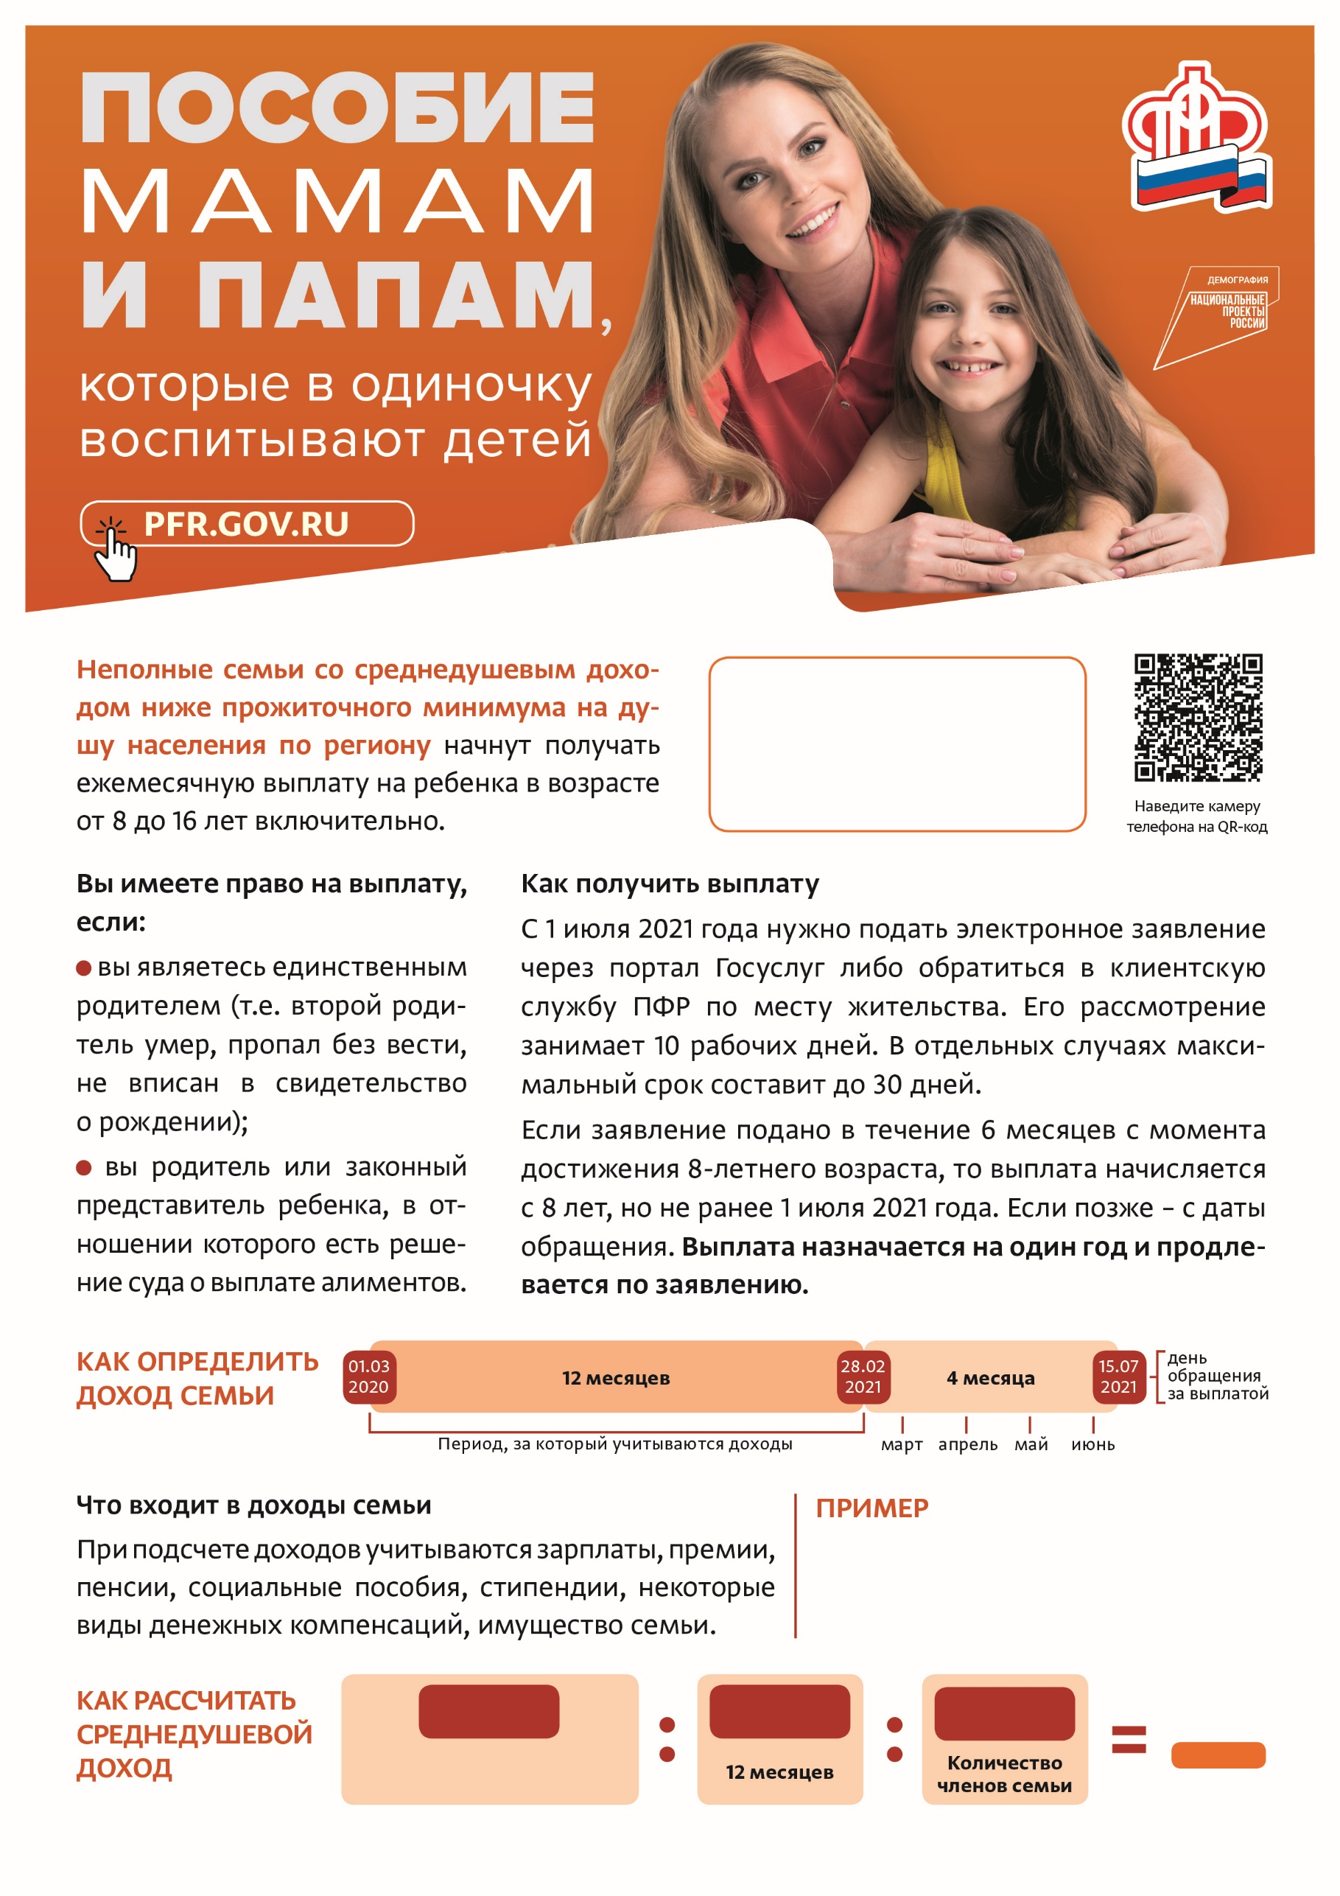
7452,5 руб.
Размер выплаты
в регионе составит
Семья в городе состоит из 4 человек: мамы и детей. Мама зарабатывает 35 000 руб. и получает алименты на детей – 8 000 руб. и один из детей получает стипендию – 2 000 руб.
540 000
(35 000 + 8 000 + 2 000) х 12
Доходы семьи за год
12
4
11 250
рубля
Этот показатель ниже, чем текущий прожиточный минимум на душу населения в регионе, который равен 14 017 рублей. Значит семья имеет право на пособие.

